Slide 1
Безударные гласные в
корне слова
Составила учитель начальных классов ГБОУ СОШ №1010
Гущина Эльмира Равильевна

Slide 2
Вставь пропущенные буквы, рядом напиши проверочные слова
я
пч…ла – __________________________
ш…ры – __________________________
с…сна – __________________________
п…тно – __________________________
в…лна – __________________________
н…чной – _________________________
л…са – __________________________
б…льшой – ________________________
гр…бной – ________________________
б…жал – __________________________
ст…ял – ___________________________
ст…ловая - ___________________________________
о
а
е
и

Slide 3
Вставь пропущенные буквы, рядом напиши проверочные слова, обозначь орфограмму
о
гр…чи - _______________________
кр…сивые - ____________________
тр…пещут - ____________________
к…рмушка -____________________
м…лыш - _____________________
св…тлячок - ___________________
в…ршина - ____________________
тр…па - _______________________
д…ждевая(капля )- ______________
зв…зда - _______________________
п…тёрка - ______________________
п…сьмо - _______________________
и
е
я
о

Slide 4
Запиши слова в нужный столбик, обозначь орфограмму
П…тёрка, м…сной, р…ка, л…сичка, п…хать, тр…сёт, уд…вление, б…говая, гр…чи, з…лёный, д…ла, ч…стюля, цв…ток, п…сатель, вд…леке, в…ршина, ч…тать, с…лач, л…сник, л…тать.
и | я | е | а

Slide 5
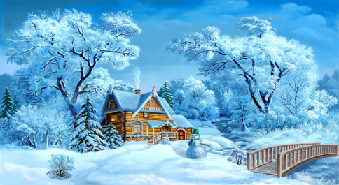
Вставь пропущенные буквы, в скобках напиши проверочные слова, обозначь орфограмму
Он подолгу ( )ст…ял у ( ) ...кна, ( ) см…трел на ( ) зан…сённые ( )сн…жком избы, на голые ( ) б…рёзы с черными прошлогодними птичьими гнёздами.

Slide 6
Вставь пропущенные буквы, обозначь орфограмму
Гр…хочет в н…бесах гр…за,
Б…жим д…мой, закрыв гл…за!
Но дождь прошел,
Тр…ва бл…стит,
Цв…тная радуга
Ст…ит.

Slide 7
Вставь пропущенные буквы, обозначь орфограмму
Поб…лели п…ля и пригорки. Тонким льдом покрылась р…ка, притихла, уснула, как в сказке.
Ходит З…ма по г…рам, по д…линам, ходит в б…льших мягких валенках, ступает тихо, неслышно. А с…ма поглядывает по ст…р…нам – то тут, то там св…ю волшебную картину исправит.
(Г. Скребицкий)

Slide 8
Вставь пропущенные буквы, обозначь орфограмму
Я люблю п…ля б…льшие,
Где шумят хл…ба густые.
Я люблю т…нистый сад –
На в…твях пл…ды в…сят.

Slide 9
Вставь пропущенные буквы, обозначь орфограмму
Скв…рец - _______________, ст…рик - _______________,
ч…сы - __________________, вр…ги - ________________,
к…рмушка - ______________, сл….ны - _______________,
н…жи - _________________, с…довник - ______________,
т…нуть - _______________, к…льцо - _________________,
д…мище - _____________, в…дяной - _________________,
пл…чистый – ___________, т…пло - ___________________,
с…мёрка - ____________, т…грёнок - _________________ .

Slide 10
Вставь пропущенные буквы, обозначь орфограмму
У р…ки растёт кр…сивая с…сна. Густой туман зат…нул окрестности. Наступил веч…р. Наступила ос…нь: зел…нь ув…дает. В…лков б…яться , так и в лес не х…дить.
С высоты н…бес гл…дит солнышко. Д…тишки пл…ли венки из цв…тов. Пч…ла л…тит в улей.

Slide 11
Спиши, исправляя ошибки, обозначь орфограмму
Утро.
Солнце залотит вирхушки диревьев. Сверкают всеми цвитами радуги расинки на трове. Звинит в лисах многоголосый птичий хор. До самого заката будут перелеваться весёлые птичьи голоса. Перелитают с цветка на цветок бабочки.

Slide 12
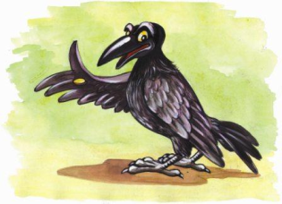
Отгадайте загадки
Окраской – сероватая,
Повадкой – вороватая,
Крикунья хрипловатая –
Известная персона.
Кто она?
в…рона
И в лесу заметьте, дети,
Есть ночные сторожа.
Сторожей боятся этих,
Мыши прячутся, дрожа.
с…ва

Slide 13
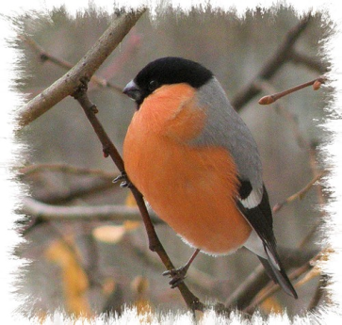
Пусть я птичка-невеличка,
У меня, друзья, привычка:
Как начнутся холода,
Прямо с севера сюда.
Каждый год я к вам лечу –
Зимовать у вас хочу.
И ещё красней зимой
Ярко-красный галстук мой.
сн…гирь

Slide 14
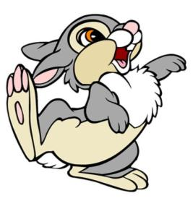
Бегает быстро
И прыгает ловко,
Скачет то в белом, то в сером
Пальтишке,
Всех приглашает покушать
Морковки
Этот ушастый, пугливый...
з…йчишка

Slide 15
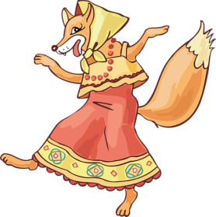
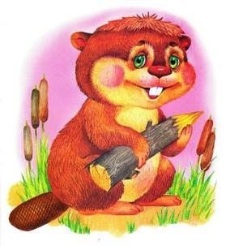
В птичник повадилась-
Жди беды.
Рыжим хвостом
Заметает следы.
л…са
Есть на речках лесорубы
В серебристо-бурых шубах.
Из деревьев, веток, глины
Строят прочные плотины.
б…бёр

Slide 16
Вставь пропущенные буквы, обозначь орфограмму
пос…дел от горя - пос…дел в беседке
прим…рять новое платье - прим…рять друзей
сп…шите на праздник - сп…шите текст без ошибок
сл…зал пенку - сл…зал с дерева
прож…вал в Москве - прож…вал кусок мяса

Slide 17
Подчеркни те слова, по которым можно проверить написание данных слов. Вставь пропущенную букву.
к...за - ( козы, козлиная, козочка )
с…ды – (садик, садовый, садовод)
х...лмы - ( холм, холмик, холмистая )
с...сна - ( сосны, сосенки, сосновая )
в…да – (водичка, водный, подводник)
гр...бы - ( гриб, грибная, грибок )
р…ка – (реченька, речной, реки)
тр...ва - ( травы, травушка, травинка )

Slide 18
В каком ряду во всех словах пропущена безударная проверяемая гласная корня?
1) умн..жать, напр..вление, фин..нсист
2) р..альный, ск..зание, м..тинговать
3) м..ридиан, прогр..ссивный, сп..саться
4) мин..ральный, зап..саться, повт..рение

Slide 19
В каком ряду во всех словах пропущена безударная проверяемая гласная корня?
1) в..зти, к..пучий, взр..стить
2) выт..рать, р..гламент, огр..жденный
3) ед..ница, приз..мляясь, оп..здать
4) пр..зидиум, пож..мать, см..гченный

Slide 20
Перепишите, вставляя пропущенные буквы. Объясните написание слов с пропущенными буквами.
1. Море после шторма все еще дышало хол…дом и не давало солнцу нак…лить воздух. Когда же на солнце наплывало толстое обл…чко, в…терок усиливался. Тр…пинка сначала п…тляла среди невысоких х…лмов, затем прямо и сильно т…нула вверх, сквозь густой, п…хучий ореховый лес (Наг.). 2. В природе звери, птицы, насекомые разделяются на дн…вных и н…чных. Неужели же люди, в которых собр…на вся природа, за сравнительно к…роткое время своего существования на з…мле сгладили в себе это к…ренное отличие? (Пришв.). 3. Михаил выт…нул губы и попробовал подр…жать соловью (Алекс.). 4. Музыка, которую я слышал в детстве, перел…милась во мне, закам…нела, а те ее взлеты к небу, к зв…зде, от которых я плакал когда-то, раств…рились в сердце (Аст.). 5. В полночь над гор…дом прок…тился т…желый гул. Ветер вл…тел в окно, вздул зан…вески и снова умчался (Пауст.).

Slide 21
Использованные ресурсы
Русский язык. Сборник тренировочных заданий и проверочных вопросов. 3класс Е.А.Литвинова.- М.: Интеллект-Центр,2012
Бунеев Р.Н., Бунеева Е.В., Пронина О.В. Русский язык. Учебник для 3-го класса в 2-х частях. Часть 1-4 – М.: Баласс, 2011.
Сборник упражнений по русскому языку. 3, 4 класс Т.В. Шклярова – М.: Грамотей,2011
http://www.peremenka80.ru/?p=813
Итоговые тесты по русскому языку. О.В.Узорова, Е.А.Нефедова.- М.: -Астрель,2003

